Slide 1
Kámen a jeho konzervace
C6190 Chemie a metodiky konzervování předmětů z anorganických materiálů II
Eva Zikmundová, 2022

Slide 2
Kámen jako materiál
užití kamene pro sochařské účely má dlouhou historii, mnohé kamenné památky vděčí za svou dlouhověkost právě použitému materiálu
výběr kamene se řídil zejména dostupností, trvanlivostí, snadností opracování, estetickým hlediskem, nasákavostí
materiál pro sochařské práce by měl být co nejvíce homogenní, bez vnitřních kazů a prasklin

Slide 3
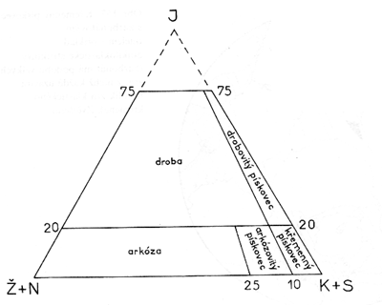
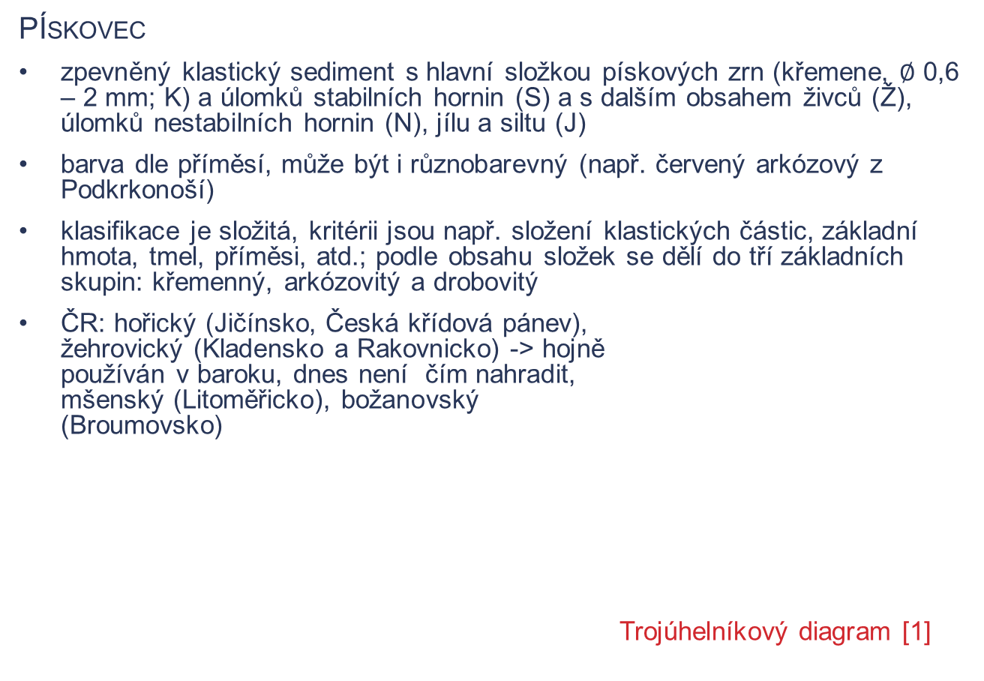
Kámen jako materiál
Pískovec
zpevněný klastický sediment s hlavní složkou pískových zrn (křemene, $∅$ 0,6 – 2 mm; K) a úlomků stabilních hornin (S) a s dalším obsahem živců (Ž), úlomků nestabilních hornin (N), jílu a siltu (J)
barva dle příměsí, může být i různobarevný (např. červený arkózový z Podkrkonoší)
klasifikace je složitá, kritérii jsou např. složení klastických částic, základní hmota, tmel, příměsi, atd.; podle obsahu složek se dělí do tří základních skupin: křemenný, arkózovitý a drobovitý
ČR: hořický (Jičínsko, Česká křídová pánev),
žehrovický (Kladensko a Rakovnicko) -> hojně
používán v baroku, dnes není čím nahradit,
mšenský (Litoměřicko), božanovský
(Broumovsko)
Trojúhelníkový diagram [1]
Notes:
K+S -> křemen + úlomky stabilních hornin, Ž+N -> živce + úl. nestabilních hornin, J -> jíl, silt (něco mezi pískem a hlínou, tvořen rozbitými zrny křemene), slídy

Slide 4
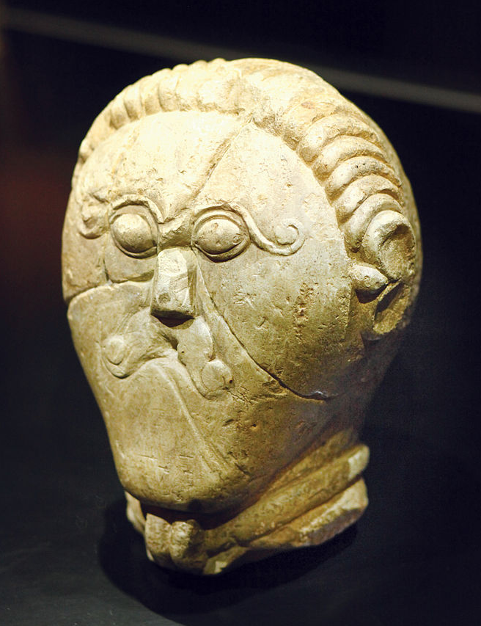
Kámen jako materiál
Opuka
sedimentární hornina, písčitý slínovec
s podílem biogenního křemene, dalšími
složkami jsou především kalcit a živce
velmi dobře zpracovatelná
barva dle příměsí
ČR: Bílá hora (Praha) -> použita na
bazilice sv. Jiří, Týském chrámu;
Bílé stráně (Litoměřicko)
Kamenná hlava z Mšeckých Žehrovic [2]

Slide 5
Kámen jako materiál
Vápenec
nejčastěji se vyskytující sedimentární hornina, jejíž hlavní složkou je kalcit a aragonit (CaCO₃)
v závislosti na složení může přecházet v dolomitický (CaMg(CO₃)₂)
barva bílá
ČR: krasy, Pavlovské vrchy, atd. -> Pernštejn, kostel sv. Jakuba

Slide 6
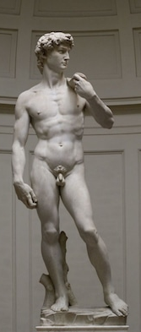
Kámen jako materiál
Mramor
jedná se o metamorfovaný vápenec, případně dolomit;
krystalický dolomit a vápenec mohou tvořit plynulé
přechody
barva může být bílá, světle šedá, načervenalá, zelenavá,
tmavě šedé až černá, zbarvení je způsobeno obvykle
oxidy železa, chloritem nebo grafitem
ČR: Jeseníky, Českokrumlovsko
patrně nejznámnější je mramor z Carrary v Itálii
http://www.ceskatelevize.cz/ivysilani/1096911352- objektiv/213411030400217/obsah/244905-mramor Michelangelo: David [3]

Slide 7
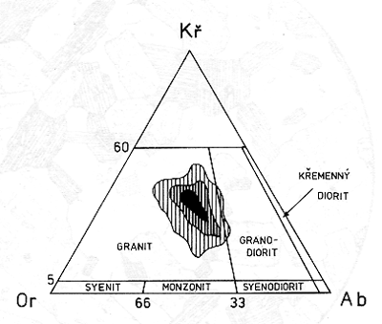
Kámen jako materiál
Žula (granit)
vyvřelá hornina složená převážně z křemene, živců (ortoklas, mikroklin) a menšího množství tmavých minerálů (biotit, muskovit)
dělení: alkalické, vápenato-alkalické, monzonitické, mikrogranity
výskyt: Šumava, Krkonoše, Jeseníky a další
Trojúhelníkový diagram [4]

Slide 8
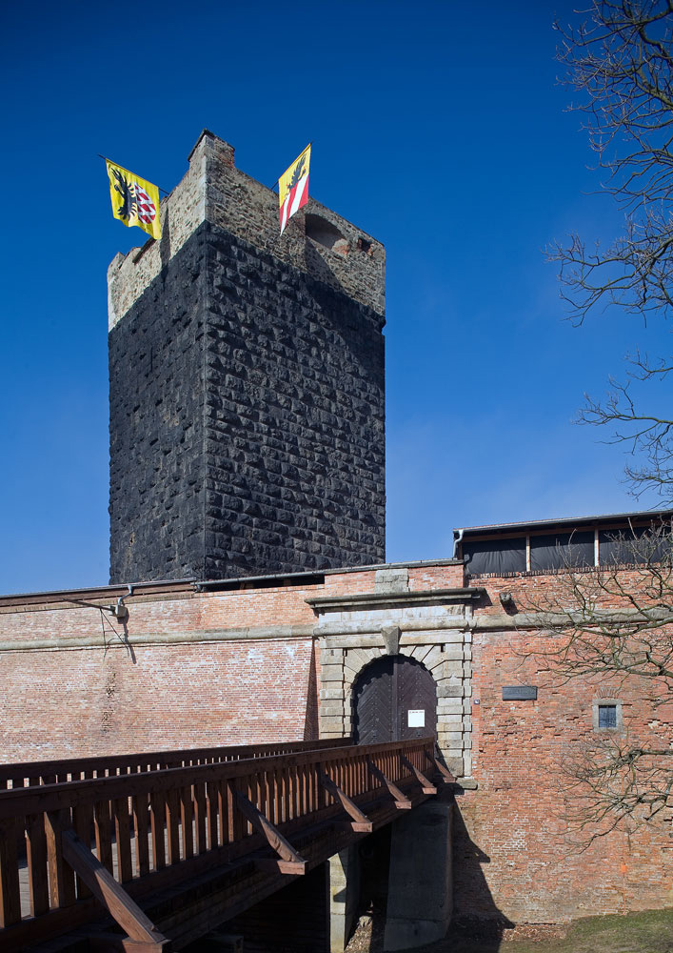
Kámen jako materiál
vyvřelé horniny se příliš často nepoužívají -> tvrdé, špatně opracovatelné
výjimkou je např. Černá věž Chebského hradu [14]

Slide 9
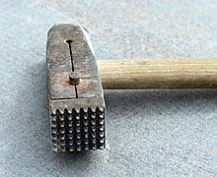
Zpracování kamene
proces tvorby kamenného výrobku
zpracování kamene pro sochařské účely se provádí většinou ručně
možná strojová předúprava
používá se množství nástrojů
  kladiva – různé velikosti, oba konce tupé, s kratší rukojetí
  pemrlice – kladivo se čtvercovou násadou s hroty, pro hrubé opracování
  dláta – špičáky, zubáky, lemovadla
  prýskače a rozmýtače – k hrubému
  odseknutí většího kusu
  hoblovadla – k vyhlazení povrchu
  kružidla a pravítka – pro měření,
  zmenšování nebo zvětšování
  dle modelu Pemrlice [5]

Slide 10
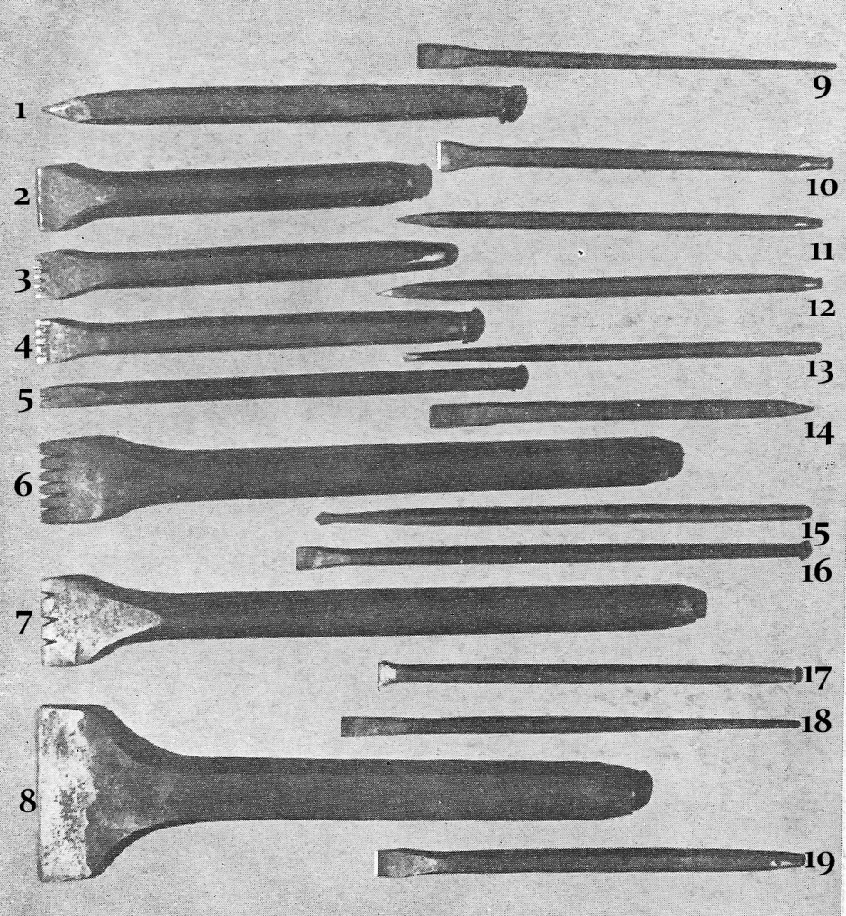
Zpracování kamene
proces tvorby kamenného výrobku
  špičáky (1, 11, 12)
  zubáky (3 - 7)
  prýskač (8)
  dláta (9, 10, 13 – 19)
Nástroje na obrábění kamene [6]

Slide 11
Ukázka kamenosochařského řemesla
http://www.ceskatelevize.cz/ivysilani/10214726264-devatero-remesel/211563230470004-david-matasek-kamenosocharem

Slide 12
Degradace kamene
k degradaci kamene dochází vlivem fyzikálních, chemických
a biologických procesů, působících v materiálu současně, výsledky jednoho typu degradace také mohou podporovat průběh jiného typu
vliv na míru degradace má také tvrdost, pružnost a pórovitost kamene a jeho zpracování
s pórovitostí souvisí také kapilární jevy
Notes:
U pórovitých materiálů hrozí koroze v hloubce

Slide 13
Degradace kamene
fyzikální – změny tlaku, který může působit zevnitř i zvenčí, vznik například v závislosti na změnách teploty či vlhkosti, přítomnosti roztoků solí nebo růstu živých organismů
chemická - spočívá v chemické přeměně některé ze složek materiálu vlivem reakcí s okolím, tedy například s nečistotami v atmosféře, s vodou nebo s produkty činnosti živých organismů, následkem bývá zvýšení rozpustnosti, snížení soudržnosti a změna systému pórů
biologická - procesy, které jsou vyvolány či podmíněny činností živých organismů
Notes:
Biologická degradace – výsledkem jsou chemické nebo fyzikální změny, ale vyvolány či podmíněny činností živých organismů

Slide 14
Degradační faktory
prostředí uložení předmětu
Vlhkost
  každý kamenný předmět má rovnovážný obsah vlhkosti, měnící se v závislosti na okolní teplotě a relativní vlhkosti
  v pórovitých materiálech se voda vyskytuje ve volné a vázané formě (chemisorpce i fyzikální adsorpce na stěny pórů)
  volnou vodu lze odstranit zahřátím na 100 °C, vodu vázanou pouze obtížně za vysokých teplot
  voda – mechanický i chemický faktor, pomáhá urychlovat další degradační procesy, podporuje existenci živých organismů a funguje jako transportní médium solí

Slide 15
Degradační faktory
Teplota
  rizikový je vznik teplotního gradientu (rozdíl mezi teplotami na povrchu a uvnitř kamene, který špatně vede teplo), při němž dochází k nerovnoměrnému rozpínání a smršťování materiálu, pnutí a vzniku prasklin
  objemové změny závisí na schopnosti materiálu absorbovat světlo (vliv barvy, velikosti), která je vyjádřena koeficientem teplotní roztažnosti
  vystavení mrazu (zvětšení objemu vody o 9 %obj.) může způsobit uvolnění částí předmětu, které jsou pak ještě náchylnější k degradaci

Slide 16
Degradační faktory
působení solí rozpustných ve vodě
  přítomnost solí v materiálu je nejčastější příčinou poškození kamene
  mohou být obsaženy v materiálu, vznikat procesy zvětrávání nebo jsou transportovány vodou skrz póry
  zdrojem solí může být i neodborný konzervátorský zásah (např. u vápenných a cementových doplňků)
  povrchové výkvěty – vznikají, je-li rychlost odpařování z povrchu menší než přísun solí zevnitř, barevná změna
  krystalizace pod povrchem – je-li rychlost odpařování a přísunu solí v rovnováze, vede k poškozování povrchových vrstev, některé soli krystalizují jako hydráty (ještě větší zvýšení tlaku)

Slide 17
Degradační faktory
působení solí rozpustných ve vodě
  krusty
    nerozpustné vrstvy s hydrofobními vlastnostmi odlišnými od původního materiálu, které uzavírají povrch kamene (poté může nastat delaminace)
    vznik nejčastěji působením chlorovodíku, oxidů C, S a N
    mohou mít ochranné vlastnosti, většinou však přispívají k další degradaci
    jejich vznik je ovlivněn přítomností snadno napadnutelných látek (např. uhličitany) a pórovitostí, neporézní druhy kamenů bez obsahu karbonátů jsou nejodolnější
znečištění ovzduší – SO_{x}, NO_{x}, CO₂ a sloučeniny Cl v plynném skupenství tvoří s deštěm slabé roztoky kyselin, dochází k reakcím na jiné, více rozpustné soli, což vede k jejich vymývání a následnému snižování pevnosti materiálu
eroze – mechanické vlivy (tekoucí voda, působení větru)

Slide 18
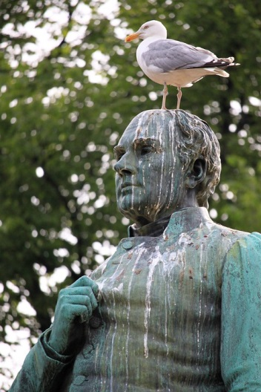
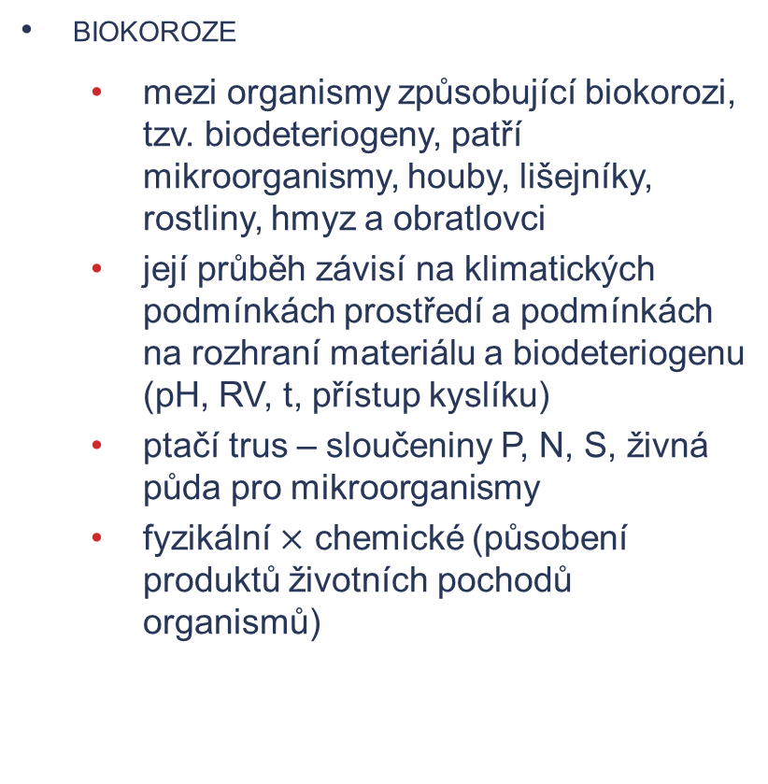
Degradační faktory
biokoroze
  mezi organismy způsobující biokorozi, tzv. biodeteriogeny, patří mikroorganismy, houby, lišejníky, rostliny, hmyz a obratlovci
  její průběh závisí na klimatických podmínkách prostředí a podmínkách na rozhraní materiálu a biodeteriogenu (pH, RV, t, přístup kyslíku)
  ptačí trus – sloučeniny P, N, S, živná půda pro mikroorganismy
  fyzikální $×$ chemické (působení produktů životních pochodů organismů)
[7]

Slide 19
Degradační faktory
činnost člověka
  průmyslová činnost (znečištění ovzduší, vody a půdy)
  nedbalost či neznalost zacházení s kamenem jako materiálem
  vandalismus
vliv těžby a opracování
  různé části kamenných objektů jsou nerovnoměrně zatěžovány, u sedimentárních hornin je důležité, aby byly orientovány do stejné polohy jako před vytěžením
  vznik trhlin při použití trhavin nebo ručním či strojovým opracováním kamene
nevhodné konzervátorské a restaurátorské zásahy
koroze kovových součástí

Slide 20
Preventivní konzervace
sochy v interiéru nenáročné (vysávání prachu, omývání malým množstvím vody)
sochy v exteriéru se mohou přes zimu zakrývat lehkým, světlým nepromokavým obalem, který je ale propustný pro vodní páru (např. geotextilie), aby nedocházelo ke kondenzaci vody
stabilní klimatické podmínky bez výkyvů t a RV
  relativní vlhkost 40 – 60%
  teplota 20 ± 2 °C
  celková roční expozice 100 000 lx/h/rok
  intenzita osvětlení max. 50 lx

Slide 21
Preventivní konzervace
je-li hodnotné kamenné dílo ve velmi špatném stavu, je často uloženo do depozitáře, a do exteriéru se místo něj umístí kopie (např. většina soch na Karlově mostě, sochy Ctností a Neřestí v hospital Kuks od Matyáše Bernarda Brauna)
kopie mohou být sekané (nově vytvořené z jednoho kusu kamene dle původního vzoru) nebo tzv. výdusek (levnější alternativa, tvořeny z umělého kamene pomocí formy)

Slide 22
Sanační konzervace
průzkum
vyžaduje interdisciplinární spolupráci
umělecko-historický – datace, sloh/styl, autor, provenience
statický – ochrana památky i pracovníků a návštěvníků
petrografická analýza – polarizační mikroskop, rozlišení minerálů na základě jejich optických vlastností
mikroskopická a prvková analýza – SEM-EDX
fyzikální vlastnosti zkoumány normovanými laboratorními zkouškami

Slide 23
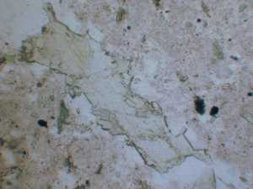
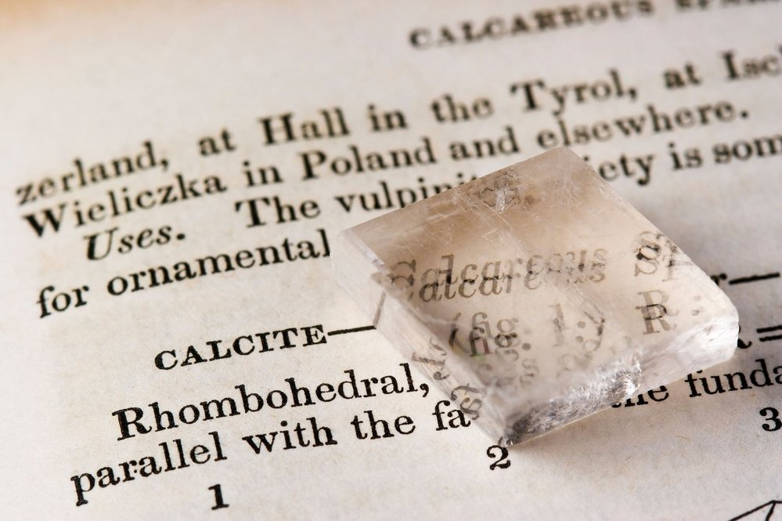
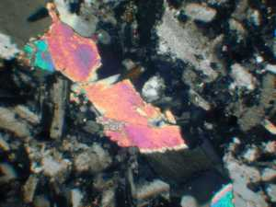
Sanační konzervace
průzkum
petrografická analýza – studium materiálu
a obsažených minerálů, pórovitosti, atd.
polarizační mikroskop
  v lineárně polarizovaném světle (pouze polarizátor) – studium barvy, pleochroismu (různých odstínů a intenzity barev při různé orientaci krystalu), tvaru a stavby minerálů, štěpnost, velikost zrn, uzavřeniny, atd.
  při zkřížených nikolech (polarizátor i analyzátor) - polarizátor propouští světlo polarizované v rovině předozadní a analyzátor propouští světlo kmitající v rovině pravolevé, umožňuje rozlišit izotropní a neizotropní látky, studium dvojlomu nebo zhášení minerálů
  [8, 15]

Slide 24
Sanační konzervace
čištění
usnadňuje ochranu předmětu, zlepšuje penetraci prostředků, zvyšuje estetickou hodnotu
hrozí-li poškození předmětu, je nutno předmět zpevnit, není-li možné, upřednostňuje se zachování znečištěného, ale nepoškozeného povrchu
odstraňují se: soli, anorganické částice ucpávající póry, organické látky vyvolávající hydrofobní efekt, látky způsobující nežádoucí změnu vzhledu, apod.
mechanicky za sucha, vodou bez přídavku chemikálií, chemicky

Slide 25
Sanační konzervace
Čištění
mechanické
  riziko poškození materiálu
  kartáče, štětce, špachtle, skalpely
  otryskávání – proudem vzduchu s abrazivem (korund, balotina – skleněné mikrokuličky, ořechové skořápky), není nejvhodnější, kámen po něm snáz zvětrává
vodné
  malým množstvím vody, aby nedocházelo k zavlhčení
  využívá rozdílné rozpustnosti nečistot a kamene
parní
  lepší rozpustnost solí, očištění i nepravidelného povrchu, ale hrozí delaminace krust

Slide 26
Sanační konzervace
Čištění
detergenty
  tenzidy – kationaktivní (lepší smáčivost kamene)
  s účinkem NH₃ a CO₂ (močovina, NH₄HCO₃)
  kyseliny, zásady – mohou narušovat i složky původního kamene
  organická rozpouštědla – odstranění mastnoty, nátěrů, fermeží
  lepší výsledky pomocí past či zábalů
odstraňování skvrn kovových sloučenin
  převedení kovu do rozpustné formy
odstraňování krust:
  obsahují-li nebezpečné látky
  jsou-li nepropustné
  mají jiné vlastnosti než původní materiál
  brání-li aplikaci konsolidantů
Notes:
Kámen a nečistoty mají rozdílnou absorpci záření -> samoregulační princip; používá se pulzní laser

Slide 27
Sanační konzervace
Čištění
laserové čištění
  odprašování tenké vrstvičky materiálu pomocí laserových pulzů (laserová ablace) na základě rozdílných optických vlastností nečistot a kamene
  monitoring laserového čištění lze provádět metodou LIBS – sleduje se prvkové složení ablatovaného materiálu, přičemž prvkové složení znečištěné vrstvy a neznečištěného vnitřního materiálu se zpravidla liší
Notes:
Kámen a nečistoty mají rozdílnou absorpci záření -> samoregulační princip; používá se pulzní laser

Slide 28
Sanační konzervace
Restaurování baptisteria ve Florencii
https://www.youtube.com/watch?v=CBZpkVDm9Yo

Slide 29
Sanační konzervace
zasolení
vysoké množství solí vlivem zimního zasolování, reakcemi s výfukovými a dalšími plyny
kumulace solí na povrchu vzlínáním vody, znemožnění penetrace konzervačních prostředků
desalinace
destilovaná nebo deionizovaná voda
ponor, zábal, obklady
potřeba sledovat průběh odsolování (iontově selektivní elektrody, důkazové reakce příslušných aniontů, titračně)
dochází ke zdrsnění povrchu a zvětšení pórů, nutné ošetření konzervačními prostředky

Slide 30
Sanační konzervace
konsolidace
nutné provádět až po desalinaci a následném vysušení předmětu!
provádí se nástřikem, ponořením do roztoku nebo opakovaným nanášením konsolidačního přípravku na povrch předmětu, k zanesení do hlubších trhlinek je možné použít injekční stříkačku
možné provádět za sníženého tlaku
konsolidant by měl být stálý, chemicky inertní, odolný proti světlu, vlhkosti a biologickému napadení, měl by mít nízkou viskozitu a malý kontaktní úhel, neměl by ovlivňovat barvu a propustnost kamene
konsolidant je nutné volit tak, aby nedošlo k vytvoření nepropustné krusty na povrchu předmětu

Slide 31
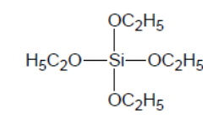
Sanační konzervace
konsolidace
organokřemičitany (především estery kyseliny křemičité)
  vytvrzují se za přítomnosti vody (hydrolyzují za vzniku SiO₂ gelu a alkoholu, který se odpaří)
  SiO₂ gel má anorganický charakter, chemicky blízký křemeni
  nízká viskozita i při dostatečném obsahu aktivní látky -> dobrá penetrační schopnost
  nemění vzhled kamene, nezhoršují propustnost
  jednosložkové – nutno uchovávat v suchu, pomalejší vytvrzování, neutrální organokovový katalyzátor
  dvousložkové – kyselý katalyzátor (např. HCl)
  materiál před aplikací nemůže být ani příliš suchý,
  ani vlhký
  nejsou reverzibilní
  mohou mít i hydrofobizační účinek
Ethylester kys. křemičité

Slide 32
Sanační konzervace
konsolidace
organokřemičitany (především estery kyseliny křemičité)
  komerčně dostupné produkty bývají mírně předkondenzované (tetra-, pentamery) – méně těkají, vyšší výtěžek produktu, ale mají vyšší viskozitu (méně vhodné pro jemně porézní materiály)
  lze je použít i jako pojivo pro pigmenty nebo pro plnivo k tmelení

Slide 33
Sanační konzervace
konsolidace
epoxidové zpevňovače
  v organických rozpouštědlech (aromatické uhlovodíky)
  pro hlubší praskliny nebo při odlučování větších vrstev
  pomalé vytvrzování
  horší penetrace - lze zlepšit impregnací za sníženého tlaku
akrylátové zpevňovače
  jako jediné z organických prostředků splňují odolnost proti
  UV-záření, oxidaci a působení kyselin a zásad
  vyšší viskozita
  aplikuje se monomer, polymerace až sekundárně
  pro lepší penetraci vyžadují vysoké teploty (80 °C)

Slide 34
Sanační konzervace
konsolidace
dříve používané konsolidanty
  vápenná voda – čirý roztok CaOH₂, málo účinná, špatná penetrace -> nutno aplikovat mnohokrát, do materiálu se dodává Ca -> koroze
  vodní sklo (roztok Na₂SiO₃),fluáty (fluorokřemičitany) – škodlivé, špatná penetrace, příliš zvyšují pevnost, zabraňují propustnosti pro plyny a vodní páry -> hrozí delaminace, riziko tvorby solí
  oleje (lněný, makový), vosky (včelí, lanolin) - mohou zachycovat nečistoty
Notes:
Opakování aplikace vápenné vody – riziko zavlhčení materiálu (transport solí, atd.)

Slide 35
Sanační konzervace
lepení
předchází mu sestavení tvaru a zjištění chybějících částí
velká škála používaných lepidel, např:
  polyesterová – reakční lepidla, polykondenzace anhydridů s vícemocnými alkoholy, monomerní složkou (ředidlo) bývá styren, tvrdidlem bývá např. dibenzoylperoxid, lepený spoj se tvoří pomaleji
  epoxidová – vícesložková polymerní lepidla, vytvrzují polykondenzací vícemocných fenolů s epichlorhydrinem, jako tvrdidlo se používají polyaminy, lepený spoj vytvrzuje až hodiny, po delší časový interval nemá požadovanou pevnost
  disperzní – tuhnou vlivem vytěkání rozpouštědla, spoj se vytvrzuje poměrně rychle, jsou rozpustná ve vodě, tvoří tenký spoj, např. polyvinylacetátová

Slide 36
Sanační konzervace
lepení
požadované vlastnosti lepeného spoje
  pevnost spoje
  reverzibilita
  mechanická odolnost
  odolnost v nepříznivých klimatických podmínkách
  estetické hledisko
Notes:
Snadnost manipulace; pevnost spoje by měla odpovídat pevnosti použitého materiálu

Slide 37
Sanační konzervace
Doplňování a tmelení
doplňování metodou kamenické náhrady
  vhodný materiál často nedostupný
  nutnost úpravy lůžka v původní hmotě do pravidelného tvaru
častěji užití tvárné hmoty, která chemickými nebo chemicko-fyzikálními procesy ztuhne
základní složky: plnivo, pojivo, aditiva (plastifikátory, pigmenty, mletá slída, drcené skořápky)
plnivo
  původně drcený kámen – obtížná příprava
  dnes především přírodní praný sklářský písek, pro vápence průmyslově mletý vápenec
  vliv velikosti částic (granulometrické složení) – vhodná širší distribuce -> snížení porosity, menší spotřeba pojiva
Notes:
Nutnost úpravy lůžka -> další ztráta materiálu
Granulometrie -> vhodná širší distribuce částic

Slide 38
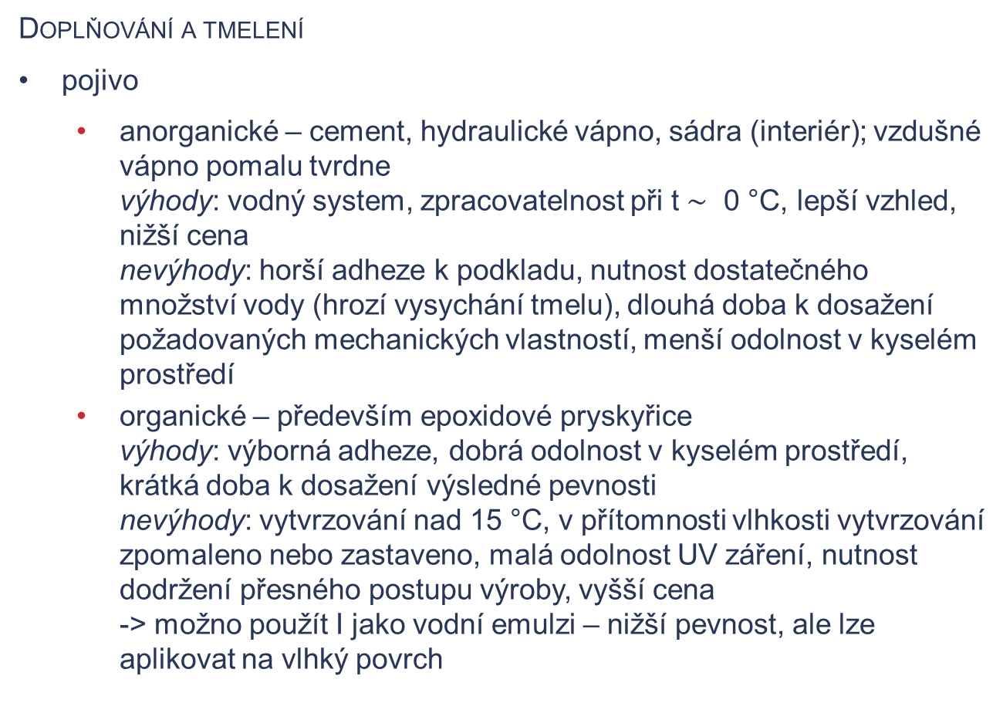
Sanační konzervace
Doplňování a tmelení
pojivo
  anorganické – cement, hydraulické vápno, sádra (interiér); vzdušné vápno pomalu tvrdne
  výhody: vodný system, zpracovatelnost při t $\sim$ 0 °C, lepší vzhled, nižší cena
  nevýhody: horší adheze k podkladu, nutnost dostatečného množství vody (hrozí vysychání tmelu), dlouhá doba k dosažení požadovaných mechanických vlastností, menší odolnost v kyselém prostředí
  organické – především epoxidové pryskyřice
  výhody: výborná adheze, dobrá odolnost v kyselém prostředí, krátká doba k dosažení výsledné pevnosti
  nevýhody: vytvrzování nad 15 °C, v přítomnosti vlhkosti vytvrzování zpomaleno nebo zastaveno, malá odolnost UV záření, nutnost dodržení přesného postupu výroby, vyšší cena
  -> možno použít I jako vodní emulzi – nižší pevnost, ale lze aplikovat na vlhký povrch
Notes:
Nutnost úpravy lůžka -> další ztráta materiálu
Granulometrie -> vhodná širší distribuce částic
Malá odolnost UV záření u epoxide – pouze v povrchové vrstvě

Slide 39
Sanační konzervace
Doplňování a tmelení
pojivo
  akrylátové kopolymery (např. Paraloid B72) – pro male doplňky jemnozrnných materiálů (vápence, mramor)
  Historicky:
  směs tvarohu (kaseinu) a Ca(OH)₂ za vzniku kaseinátu vápenatého, malá biologická odolnost ve vlhku
  šelak – i k lepení
s rostoucím množstvím pojiva roste mechanická pevnost, klesá porozita
obvyklý poměr pojivo:plnivo – epoxid:písek = 1:10, cement:písek = 1:4

Slide 40
Sanační konzervace
Doplňování a tmelení
aditiva
  plastifikátory – SiO₂, mastek, obvykle do 3 %hm., zabraňují lesku
  (tzv. matovadla), u směsí s cementem nejsou potřeba
  pigmenty – odolné alkoholickému prostředí (přírodní okry, p. na bázi oxidů železa, oxid chromitý); u cementem pojených směsí může docházet k blednutí, na barvu má vliv i barva použitého cementu
  drcené skořápky – např. u tmelů tzv. Kutnohorského pískovce, který obsahuje zbytby ulit mořských živočichů
  polymerní disperze – u směsí s hydraulickými pojivy, zvyšují adhezi, zlepšují mechanické vlastnosti, podporují správné tvrdnutí, můžou pomoci odstranění již vytvrdlého tmelu organickými rozpouštědly (botnání tmelu -> pokles pevnosti)
  spojovací látky – zvyšují adhezi epoxidové pryskyřice k anorganickému podkladu
Notes:
Nutnost úpravy lůžka -> další ztráta materiálu
Granulometrie -> vhodná širší

Slide 41
Sanační konzervace
Doplňování a tmelení
k tvorbě kopií a doplňků se používají sádrové formy (dvoj- a vícedílná)
  separace povrchu forem šelakovým nátěrem v lihu nebo mazlavým mýdlem
  sesazení forem pomocí tzv. zámků - na jedné formě vytvarují otvory či čepy, na něž se následně odlije negativ pro napojení
pro detailnější modelaci se mezi model a sádrovou formu někdy vkládá forma lukoprenová (silikonový kaučuk) – vznik vulkanizací kaučuku po přidání tvrdidla
armování – odolnost v alkalickém prostředí, tepelná roztažnost blízká tmelu, dostatečná pevnost, nejspolehlivější je nekorodující ocel
  hliník málo stabilní a málo pevný, ocel má sklony ke korozi, u mědi/mosazi vzniká jen tenká korozní vrstva, ale mohou prosakovat barevné korozní produkty
Notes:
Nutnost úpravy lůžka -> další ztráta materiálu
Granulometrie -> vhodná širší

Slide 42
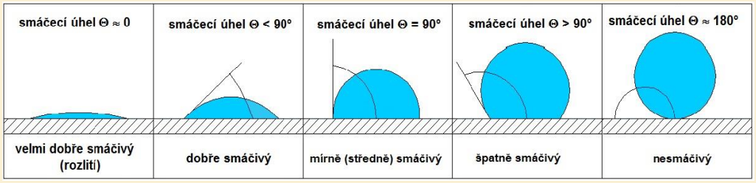
Sanační konzervace
Hydrofobizace
hydrofobizace jako ochrana - změny vlhkosti způsobují řadu poškození
voda srážková, technologická (např. mytí), kondenzační
zvýšení úhlu smáčení pro vodu na rozhraní pevného a plynného prostředí [16]
hydrofobizace v tenké vrstvě (i jen několik molekul) -> nezmenšuje průměr pórů, ale výrazně snižuje pronikání vody
mohou se objevovat stopy po stékající vodě, vyšší znečištění

Slide 43
Sanační konzervace
Hydrofobizace
nutné provádět po desalinaci (hromadění solí pod povrchem)- hydrofobní vrstva propustná pro vodní páru, ale ne pro kapaliny
hydrofobizační činidlo
  stálé, odolné v alkalickém prostředí, nelepivé po odpaření rozpouštědla
  vosky, oleje, syntetické polymery, silikony (hydrofobitu vyvolávají uhlovodíkové zbytky na siloxanovém řetězci; silikonové mikroemulze – ředitelné vodou, dobrá penetrace), organokřemičitany
hodnocení hydrofobizace - je třeba definovat množství použitého prostředku
  měření nasákavosti – pokles minimálně o 70 %
  měření smáčecího úhlu
Notes:
Čím vice zbytků, tím méně hydrofobní; čím delší zbytky, tím větší odolnost alkalickému prostředí

Slide 44
Sanační konzervace
Povrchové úpravy a retuše
výsledkem konzervačních zásahů může být nejednotný vzhled předmětu
retušování pomocí anorganických pigmentů (přírodních nebo syntetických) – lze spojit s hydrofobizací
biocidní přípravky – k odstranění biologických degradačních faktorů a omezení nebo zabránění jejich opětovnému působení
  monitoring míry penetrace biocidních prostředků lze provést pomocí metody LIBS (např. v případě biocidního ošetření stříbrnými nanočásticemi (Bercerra, 2019))

Slide 45
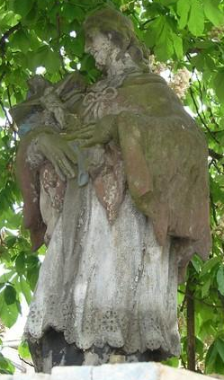
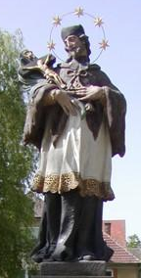
Sanační konzervace
Povrchové úpravy a retuše
sochy ve většině období v historii byly původně polychromované, barevnost se ale časem vytratila, zatímco kamenný podklad zůstal zachován, například renesanční tvorba “čistých” mramorových soch byla založena na chybném předpokladu, že antické sochy, které měly za vzor, také nebyly polychromované
v současnosti je možné původní barevnost v některých případech odhalit pomocí pokročilých analytických technik (Alfeld, 2018)
ani u barokních soch se polychromie často nedochovala, někdy je však částečně zachována, poté je otázkou, zda pouze konzervovat původní barevnou vrstvu či kompletně obnovit barevnost
Příklad sochy sv. Jana Nepomuckého (Čáslavice, cca 1750-60) s částečně zachovanou a následně obnovenou polychromií [13]

Slide 46
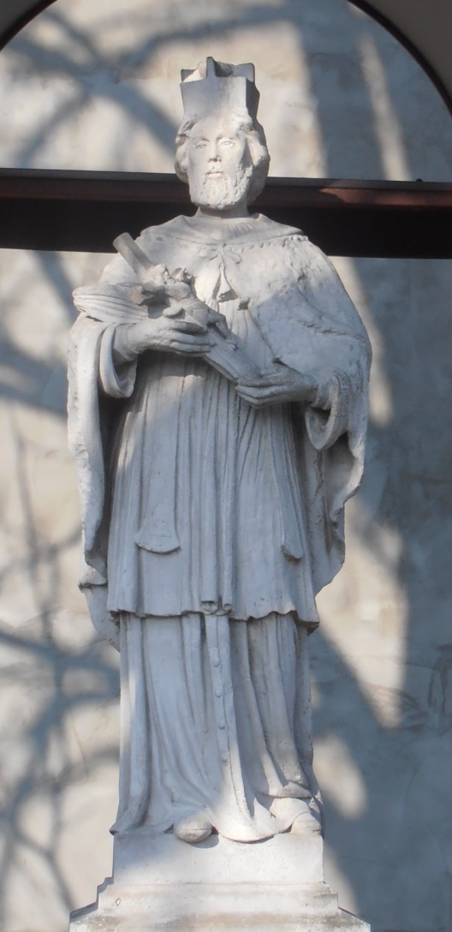
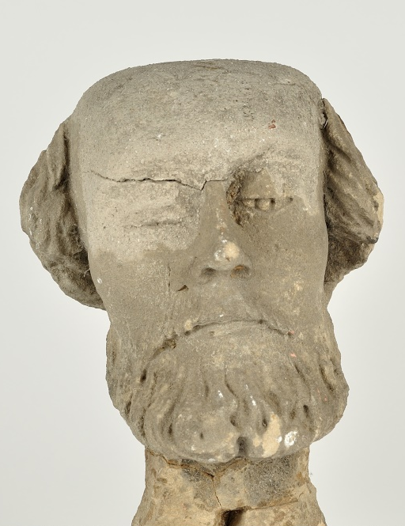
Příklady z praxe
Hlava sochy sv. Jana Nepomuckého (Josefov)
autor: František Štábla, osazeno: 1907,
materiál: pískovec
okolo roku 1981 došlo k oddělení hlavy od zbytku sochy
návrh na restaurování byl příliš drahý, hlava byla tedy nahrazena novou (ak. mal. Jan Pospíšil)
původní hlava byla přemístěna do vinného sklepa v nedalekých Dolních Bojanovicích

Slide 47
Příklady z praxe
Hlava sochy sv. Jana Nepomuckého (Josefov)
stav předmětu před zásahem
  nepůvodní doplněk z cementové maltoviny s prasklinou
  uražená špička nosu
  v záhybech mechanické nečistoty (pavučiny, hmyz, prach)
  šedá vrstva v oblasti krku
  skvrny od lepidla kolem spojů
  sekundární znečištění bílou a růžovou barvou
  bílá a hnědá skvrna v oblasti vlasů
  zespodu otvor pro čep s pozůstatky tmelu a chybějícím materiálem

Slide 48
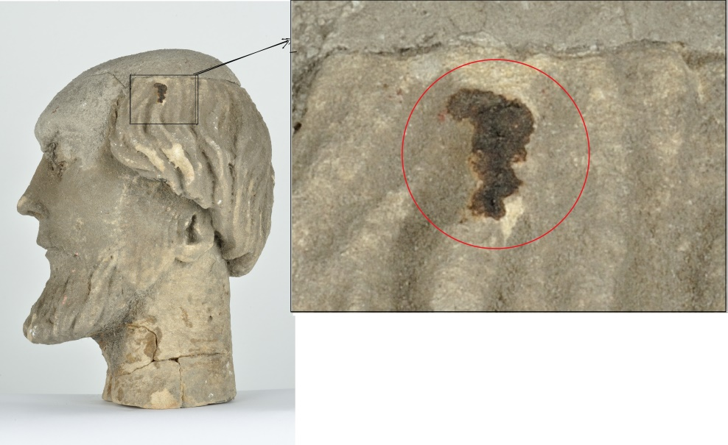
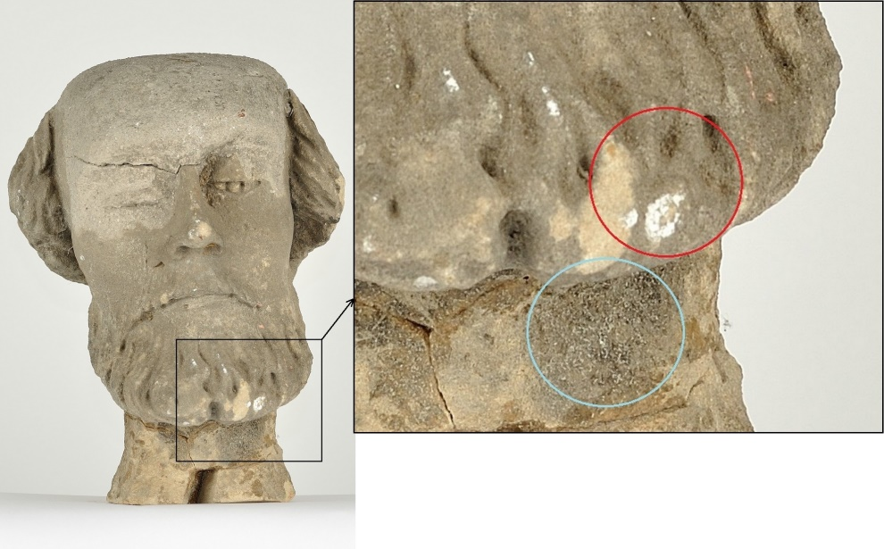
Příklady z praxe
Hlava sochy sv. Jana Nepomuckého (Josefov)
  hnědá skvrna – pozůstatek korozních produktů? → důkaz Fe³⁺ hexakyanoželeznatanem draselným K₄[Fe(CN)₆] → pozitivní
  bílá skvrna – vápenný nátěr? → důkaz Ca²⁺ iontů plamenovou zkouškou → pozitivní
  šedá vrstva – síranová krusta? → důkaz SO₄²⁻ chloridem barnatým → pozitivní

Slide 49
Příklady z praxe
Hlava sochy sv. Jana Nepomuckého (Josefov)
  stanovení obsahu Cl⁻ - merkurimetrická titrace
  stanovení obsahu NO₃⁻ - fotometrické titrace odměrným roztokem salicylanu sodného
  stanovení obsahu SO₄²⁻ - srážecí titrace odměrným roztokem dusičnanu olovnatého na indikátor dithizon
  desalinace ponorem na 14 dní
 | Chloridy Cl⁻ | Dusičnany NO₃⁻ | Sírany SO₄²⁻
Obsah v mg/kg | 1292,8 | 1407,7 | 6781,7
Obsah v % | 0,13 | 0,14 | 0,68
Stupeň zasolení | zvýšený | zvýšený | zvýšený

Slide 50
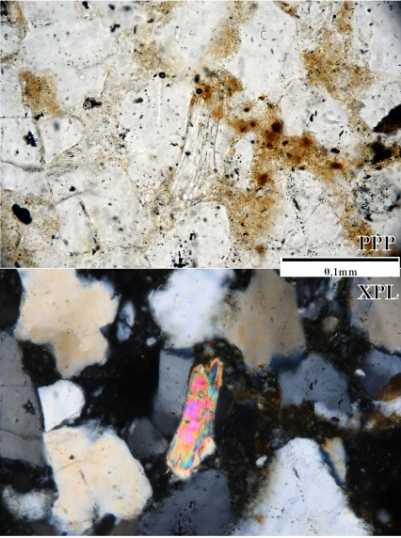
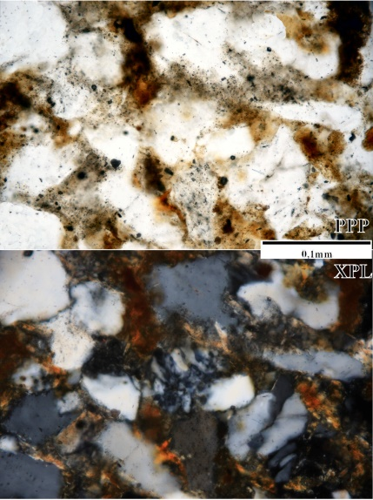
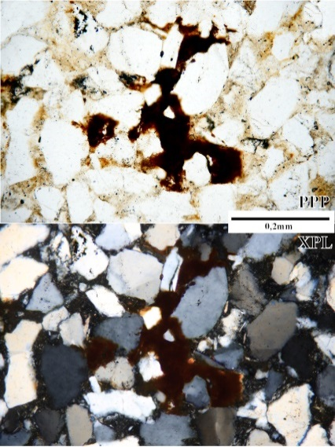
Příklady z praxe
Hlava sochy sv. Jana Nepomuckého (Josefov)
petrografická analýza – PPL (nahoře) a XPL (dole)
Obr. 1– uprostřed snímku muskovit vedle poloostrohranných zrn křemene, 2 – uprostřed úlomek metakvarcitu, 3 – železitý tmel

Slide 51
Příklady z praxe
Hlava sochy sv. Jana Nepomuckého (Josefov)
čištění – za sucha, za mokra a za mokra s přídavkem saponátu
odstranění lepených spojů – nepodařilo se
odstranění doplňku – mechanicky
konsolidace – prostředek Silex OH-100 (KEIM) na bázi organokřemičitanů, před aplikací byl povrch mírně navlhčen, nátěr cca 10x
modelace doplňku z keramické hlíny, tvorba lukoprenové a sádrové formy, tvorba odlitku z umělého kamene (750 g jemnozrnného písku, 250 g kamenné moučky, 250 g bílého cementu a 218,75 g roztoku disperze o ředění 1 : 10 objemových dílů s destilovanou vodou, 6,25 g pigmentu Lichter Ocker, 6,25 g pigmentu Goldocker hell a 6,25 g pigmentu Dunkler Ocker deutsch), zabroušení doplňku smirkovým papírem
tmelení – použita směs jako pro tvorbu doplňku
lepení – disperzní polyvinylacetátové lepidlo Herkules

Slide 52
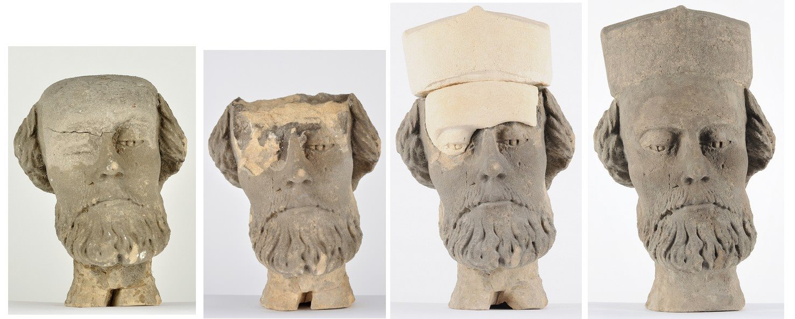
Příklady z praxe
Hlava sochy sv. Jana Nepomuckého (Josefov)

Slide 53
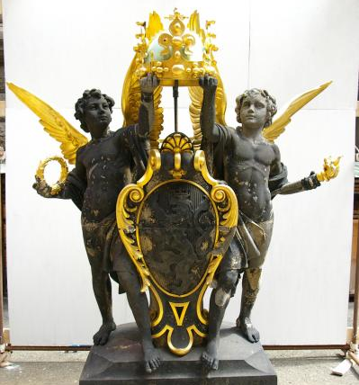
Příklady z praxe
Sousoší Géniů (Národní muzeum, Praha)
autor: Antonín Popp, osazeno: 1899,
materiál: hořický pískovec
dvě nadživotní postavy okřídlených
chlapeckých Géniů nesoucích v rukou
svatováclavskou korunu a atributy v
podobě pochodně a vavřínového věnce
originál sestaven ze dvou bloků
ovlivněno událostmi z roku 1945 a 1968
začátek restaurování 2005, deinstalováno
2006 pro statické problémy [9]
tvorba sekané kopie z jednoho bloku božanovského pískovce tečkovací metodou (trvala 5 let), která je umístěna na původní místo, originál je nyní instalován v interiéru muzea
https://youtu.be/3SoOgQUNWo4

Slide 54
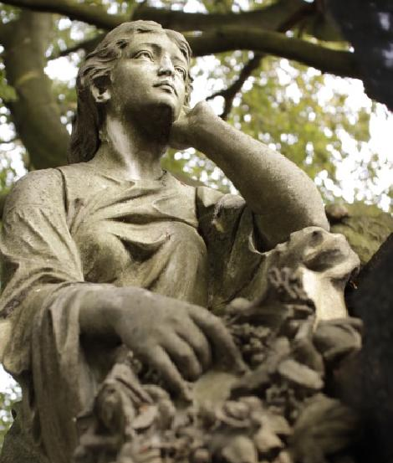
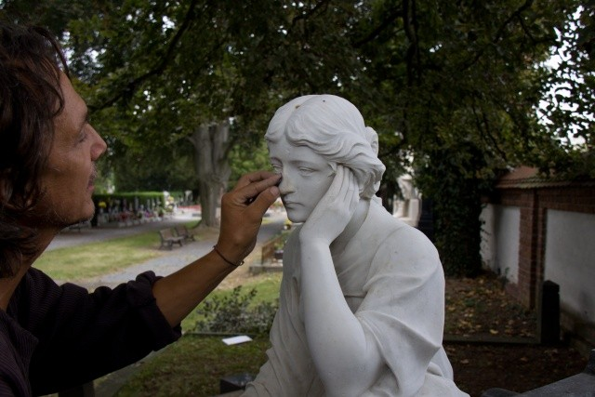
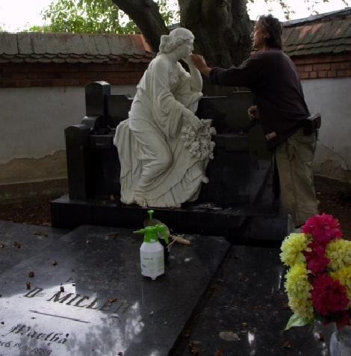
Příklady z praxe
Socha Marthy Millerové (Uničov)
osazeno: 1913, materiál: carrarský mramor
náhrobní socha dcery místního lékaře
očištění → odstranění drobných prasklin
→ doplnění palce na noze pod drapérií
[10]

Slide 55
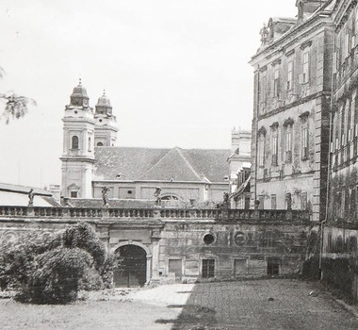
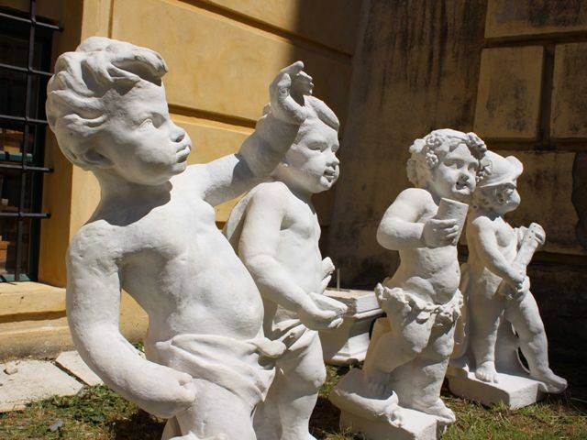
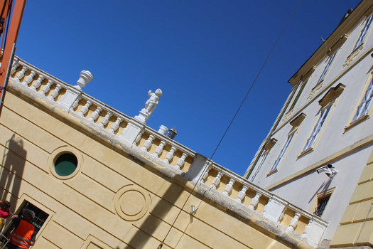
Příklady z praxe
Čtyři roční období (Valtice) - kopie
autor: Daniel Daubner, osazeno: 2017
umístění na balustrádě mostu
barokní originály zničeny po válce
[11]

Slide 56
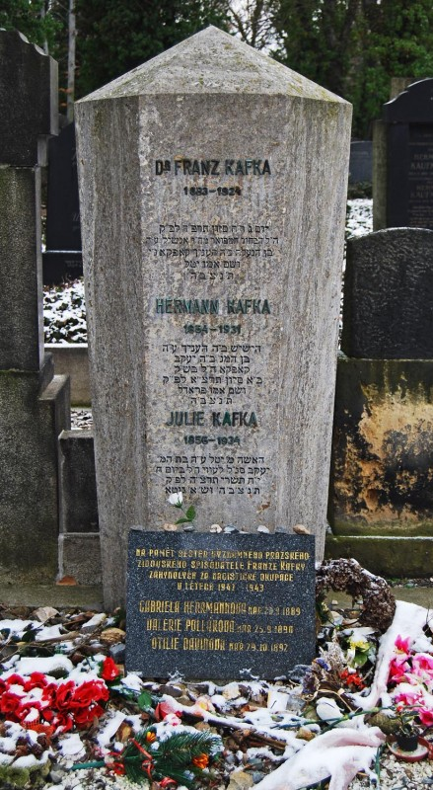
Příklady z praxe
Nový židovský hřbitov (Praha)
obnova 480 náhrobků a 3 hrobek (celkem 27000 náhrobků)
jsou zde pohřbeni např. Franz Kafka, Ota Pavel, Jiří Orten či Arnošt Lustig
zhroucení náhrobních kamenů zapříčiňují nejčastěji kořeny stromů i popínavý břečťan
financováno z norských grantů
[12]

Slide 57
Děkuji za pozornost.

Slide 58
Zdroje
ALFELD M. et al. MA-XRF and hyperspectral reflectance imaging for visualizing traces of antique polychromy on the Frieze of the Siphnian Treasury. Microchemical Journal, 141(2018), 395-403.
BERCERRA J. et al. Evaluation of the applicability of nano-biocide treatments on limestones used in cultural heritage. Journal of Cultural Heritage, 38 (2019), 126-135.
DOEHNE, E., PRICE, C. A. Stone Conservation: An Overview of Current Research. 2nd edition. Los Angeles: The Getty Conservation Institute, 2010. ISBN 978-1-60606-046-9.
GREGEROVÁ, M., FOJT, B., VÁVRA, V. Mikroskopie horninotvorných
a technických minerálů. Brno: Moravské zemské muzeum, Masarykova univerzita, 2002. ISBN 80-7028-195-2.
HOLZBECHER, Z., CHURÁČEK, J. a kol. Analytická chemie. 1. vyd. Praha: Státní nakladatelství technické literatury, 1987.
KOPECKÁ, I. a kol. Preventivní péče o historické objekty a sbírky v nich uložené. Praha: Státní ústav památkové péče, 2002. ISBN 80-86234-28-2.
KOTLÍK P. a kol. Konzervace a povrchová úprava kamene. Zpravodaj STOP 1; 3 (1999)
LEDEREROVÁ, J. a kol. Biokorozní vlivy na stavební díla. 1. vyd. Praha: Silikátový svaz pro Výzkumný ústav stavebních hmot, a.s., 2009. ISBN 978-80-86821-50-4.
MLEZIVA J., KÁLAL, K. Základy makromolekulární chemie. Praha: Státní nakladatelství technické literatury, 1986.
NIKITIN, M. K., MEL’NIKOVA, E. P. Chemie v konzervátorské a restaurátorské praxi. Brno: Masarykova univerzita, 2003. ISBN 80-210-3062-3.
OSTEN, M. Práce s lepidly a tmely. 1. vyd. Praha: Státní nakladatelství technické literatury, 1975.
POSPÍŠILOVÁ, E. Konzervace a restaurování pískovcového artefaktu. Brno, 2013.

Slide 59
Zdroje
SEJKORA, J., KOUŘIMSKÝ, J. Atlas minerálů České a Slovenské republiky.
1. vyd. Praha: Academia, 2005. ISBN 978-80-200-1682-9.
SELUCKÁ, A., GROSSMANNOVÁ, H., MAZÍK. M. Preventivní konzervace: Moderní postupy a technologie. Brno: Jihomoravský kraj, Technické muzeum v Brně, 2014.
ŠEDÝ, V. Sochařské řemeslo, základ sochařského umění. 1. vyd. Praha: Státní nakladatelství krásné literatury, hudby a umění, 1953.
TEPLÝ, B. Konzervování a restaurování kamene. 1. vyd. Hořice v Podkrkonoší: Nadace střední průmyslové školy kamenické a sochařské, 1997.
ZELINGER, J. a kol. Chemie v práci konzervátora a restaurátora. 2. vyd. Praha: Academia, nakladatelství Československé akademie věd, 1987.
http://www.geology.cz/aplikace/encyklopedie/term.pl?piskovec
http://atlas.horniny.sci.muni.cz/sedimentarni/piskovec.html
http://www.geology.cz/aplikace/encyklopedie/term.pl?opuka
http://www.geology.cz/aplikace/encyklopedie/term.pl?vapenec
http://atlas.horniny.sci.muni.cz/metamorfovane/mramor.html
http://www.geology.cz/aplikace/encyklopedie/term.pl?granit
http://old.vscht.cz/met/stranky/vyuka/predmety/koroze_materialu_pro_restauratory/kadm/pdf/2_4.pdf

Slide 60
Zdroje obrázků
[1] http://www.geology.cz/aplikace/encyklopedie/term.pl?o=156
[2]Https://cs.wikipedia.org/wiki/Kamenn%C3%A1_hlava_z_M%C5%A1eck%C3%BDch_%C5%Bdehrovic
[3] https://mymodernmet.com/michelangelo-david-facts/
[4] http://www.geology.cz/aplikace/encyklopedie/term.pl?granit
[5] https://upload.wikimedia.org/wikipedia/commons/thumb/4/47/Stackhummer--w.jpg/220px-Stackhummer--w.jpg
[6] ŠEDÝ, V. Sochařské řemeslo, základ sochařského umění. 1. vyd. Praha: Státní nakladatelství krásné literatury, hudby a umění, 1953. Příloha, obr. 3.
[7] https://cdn.pixabay.com/photo/2016/10/23/22/28/gull-1764882_960_720.jpg
[8] http://mineralogie.sci.muni.cz/kap_4_3_optika/epidot.htm
[9] http://www.propamatky.info/cs/zpravodajstvi/hlavni-mesto-praha/opravene-pamatky/sousosi-geniu-se-vratilo-do-historicke-budovy-narodniho-muzea/4191/
[10] http://www.propamatky.info/cs/zpravodajstvi/olomoucky-kraj/opravene-pamatky/nejkrasnejsi-socha-unicovskeho-hrbitova-prosla-obnovou/4127/
[11] http://www.propamatky.info/cs/zpravodajstvi/jihomoravsky-kraj/opravene-pamatky/ve-valticich-byly-umisteny-repliky-baroknich-soch-symbolizujici-ctyri-rocni-obdobi/3904/
[12] http://www.propamatky.info/cs/zpravodajstvi/hlavni-mesto-praha/opravene-pamatky/zidovska-obec-nechala-na-zizkove-obnovit-temer-500-nahrobku/3231/
[13] https://www.kr-vysocina.cz/caslavice-socha-sv-jana-nepomuckeho/d-4017877
[14] https://www.hrad-cheb.cz/images/photos/cerna_vez_02.jpg
[15] https://www.abicko.cz/galerie/precti-si-zabava-historie/13546/slunecni-kamen-tajemstvi-vikinskych-moreplavcu?foto=1
[16] https://www.mct.cz/soubor/hydrofobni-impregnace/
Nečíslované obrázky vznikly v rámci diplomové práce:
POSPÍŠILOVÁ, E. Konzervace a restaurování pískovcového artefaktu. Brno, 2015.

